Slide 1
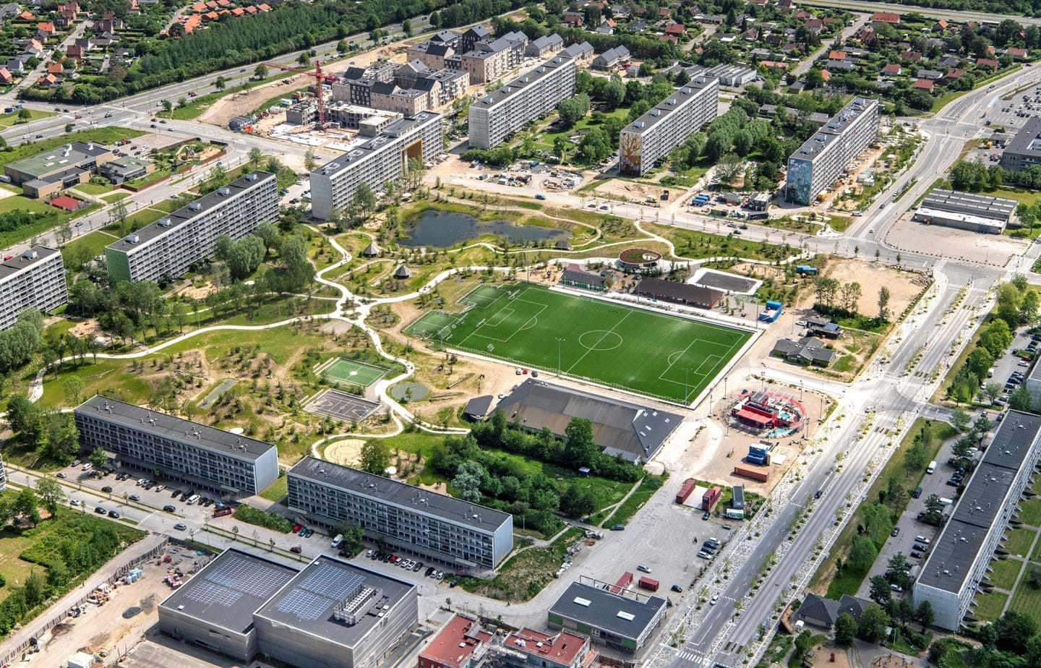
Ringvejen
Projekt-fakta
600 elever i tre spor
Placeres i to afdelinger
Samlet areal ca. 13.000 m2
Byggestart 2023, står færdig 2025/2026
Anlægsøkonomisk ramme 294 mio. kr.
Mellemtrin Udskoling
Fritidscenter
Trille Lucassens Gade
Indskoling
& SFO
Inger Christensens Gade
Karen Blixens Boulevard
Luftfoto fra www.helhedsplangellerup.dk

Slide 2
NY SKOLE OG FRITIDSCENTER I BISPEHAVEN; GELLERUP OG TOVSHØJ
ÅBNER 1.AUGUST 2025
Trine Lucassens Gade

Slide 3
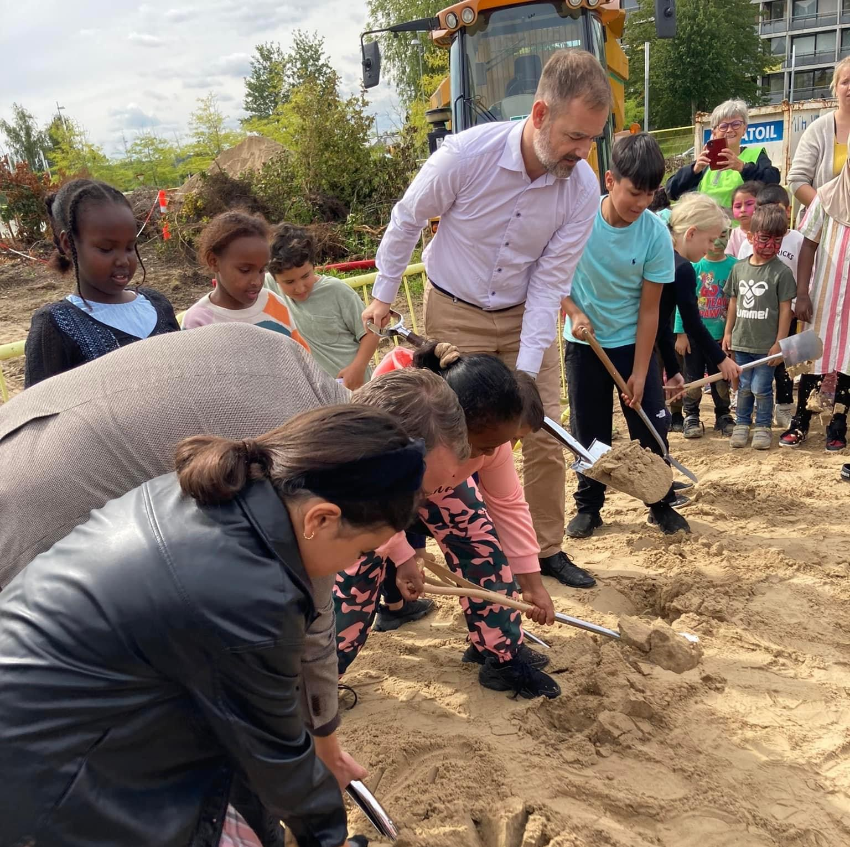
Første spadestik
29. August 2023 tog rådmand Tomas Medom, borgmester Jacob Bundsgaard og elever fra Ellehøjskolen det første spadestik til ny skole.

Slide 4
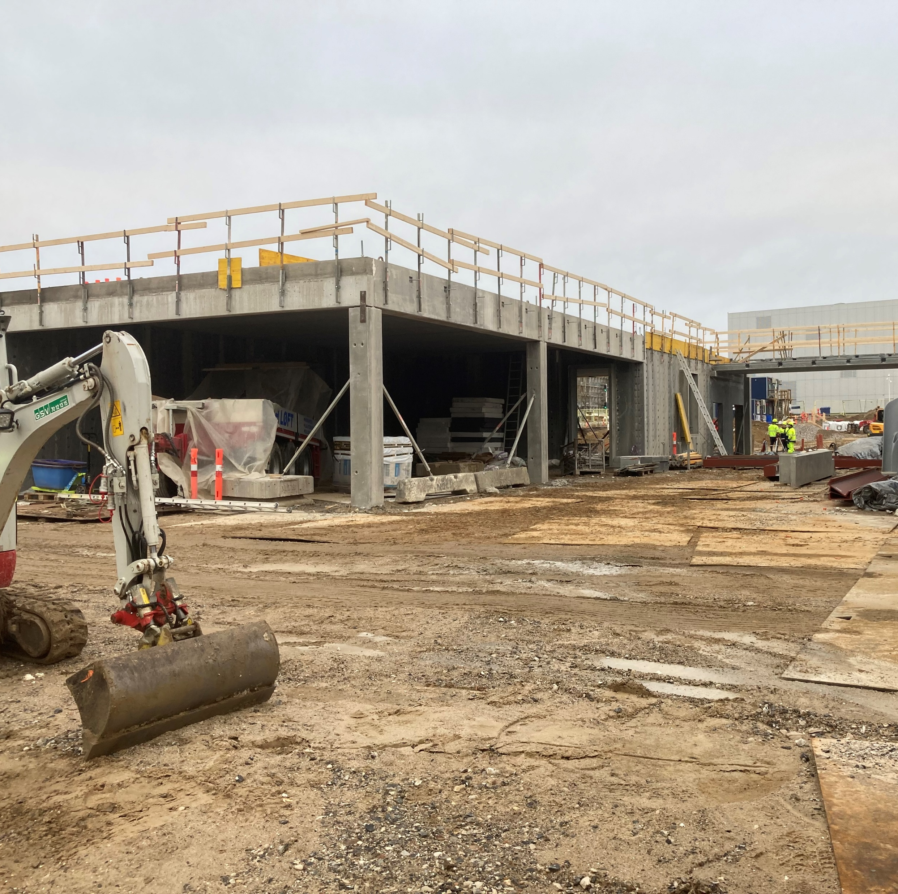
Mellemtrin/Udskoling
Mellemtrin og udskolingsafdelingen set fra Trille Lucassens Gade 29. januar 2024

Slide 5
Projektbaseret læring
Næste skoleår – går vi I gang med PBL for at være klar til 1. august 2024
Notes:
3 forløb a 4 uger

